Slide 1
Bases relacionales usando PostgreSQL
Pilar Fernandez
Paul G. Allen School for Global Health Washington State University
Email|pilar.fernandez@wsu.edu

Slide 2
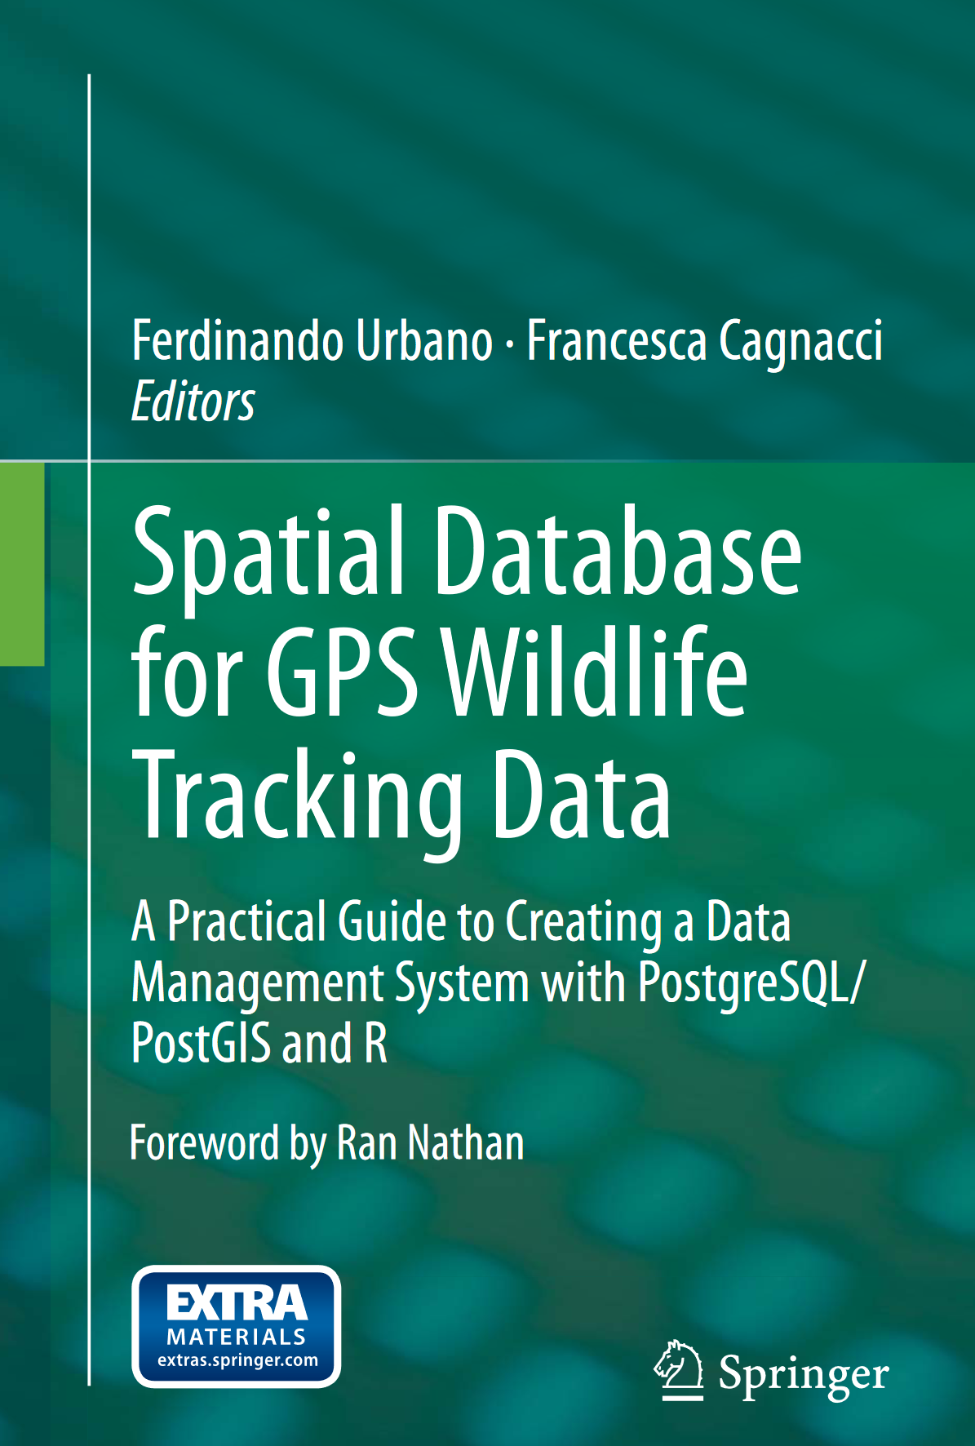
Dia 1
Construir y visualizar una base de datos relacional
Capítulos 2/3/4
Dia 2
Convertir base de datos a una base especial
Capítulo 5/6
De el manejo de datos al análisis de datos en R
Capítulo 10

Slide 3

Algunos recursos para aprender SQL
https://www.coursera.org/learn/sql-for-data-science#syllabus
https://www.datacamp.com/courses/introduction-to-sql

Slide 4

Instalar
PostgreSQL: https://www.postgresql.org/download/
Dbeaver: https://dbeaver.io/download/
QGIS: https://www.qgis.org/en/site/

Slide 5
Setup
Al configurar PostgreSQL en este ejemplo, solo un host local.
Esto se puede cambiar y hacer que la base de datos acceda de forma remota, pero debe configurar un puerto que esté abierto para conexiones externas.
Esto es un poco más avanzado, pero algo a tener en cuenta.
Siguiendo el código primero creamos un superusuario. Luego creamos a otro usuario básico.

Slide 6


Trabajando en PostgreSQL
Se puede trabajar en la interfaz gráfica SQL (primero asegurarse de hacer clic en la base de datos en la que se quiere trabajar)
o mediante la línea de comandos PSQL Para hacer esto, primero debe decirle a pgadmin dónde se encuentra postgre en sus archivos.

Slide 7
¿Cómo están organizadas las bases de datos en PostgreSQL?
Databases
Schemas: Son como carpetas que organizan la informacion.
Tables
Constraints
Indexes
Rules
Triggers
etc
Operators
Functions
etc
Diferentes databases pueden compartir muchos usuarios y grupos de usuarios, con diferentes niveles de permisos, pero no pueden compartir datos. Los schemas dentro de las bases de datos pueden compartir datos y relaciones entre esquemas. Los schemas se utilizan para organizar objetos en grupos lógicos o, por ejemplo, para dar cierto tipo de acceso a algunos usuarios a un esquema determinado pero no a otros. Las tables contienen los datos, las restricciones y las reglas de la base de datos
Notes:
The objective of using PostGre is to keep your data organized in relational databases. If you only have one database that you work with, you probably don't need a database software, but as your data grows and you have multiple sources of data, it becomes very useful to maintain the consistency of your database.
The final objective is to translate your raw data into information.

Slide 8
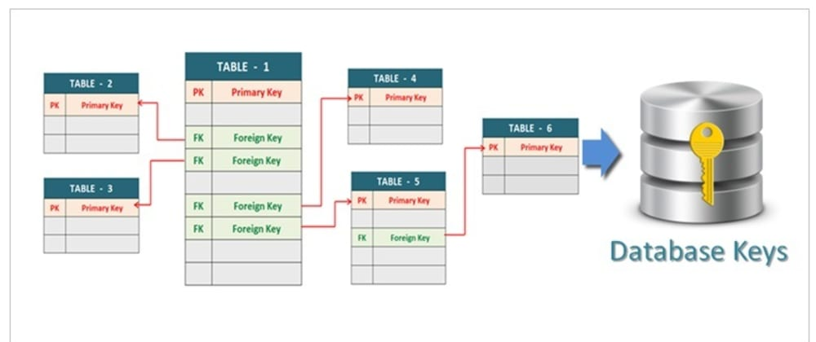
Keys: primary and foreign
Primary key: Es la clave unica para separar un registro de la tabla de otros registros.
Foreign key: Esta es la clave que corresponde al campo de primary key en la tabla upstream.

Slide 9
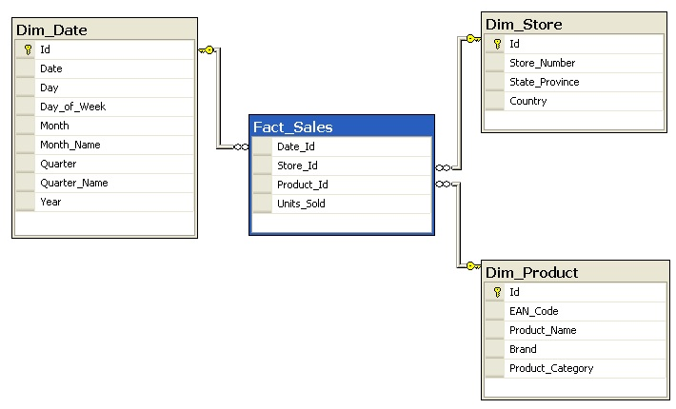

Slide 10
Arranquemos…
CREATE DATABASE new_db
ENCODING = 'UTF8'
TEMPLATE = template0
LC_COLLATE = 'C'
LC_CTYPE = ‘C’;
CREATE SCHEMA main;
CREATE TABLE main.new_table( variable type of variable…);
Al hacer referencia a esta tabla, debe usar schema.table_name que en este caso es main.new_table
Si tenes tus datos como .dbf se puede importarlos directamente, pero siempre es una buena idea crear la tabla antes de importar los datos y especificar las características.
Acá podemos agregar una nueva variable que se utilizará para configurar la primary key y podría estar ausente en la base de datos original (a veces, dependiendo del origen de los datos, podría incluirse). La nueva variable agregada es gps_data_id y se configura como un tipo "serial" (será administrada por la base de datos y será única para cada fila).
Notes:
New_db is just the name of this example, you can call it whatever
Important: after you create a new database, you need to click on the database that you want to work on to run the rest of the SQL code (creating tables, etc).

Slide 11
Modificando las características de la tabla
Siempre se empieza con ALTER TABLE main.new_table
Agregar primary key
ALTER TABLE main.new_table
ADD CONSTRAINT new_table_pkey
PRIMARY KEY(id_variable);
En el ejemplo: id_variable is gps_data_id
Agregar constraint (restricción) para valores únicos:
ALTER TABLE main.new_table
ADD CONSTRAINT unique_new_table_record
UNIQUE(variable_1, variable_2,…);

Slide 12
Add new column(variable):
ALTER TABLE main.new_table
ADD COLUMN column_name type
DEFAULT default_value/function;
En el ejemplo, agregamos una nueva columna para realizar un seguimiento de los nuevos registros
ALTER TABLE main.gps_data
ADD COLUMN insert_timestamp timestamp with time zone
DEFAULT now();
La función now() agrega una marca de tiempo que indica la fecha y hora en que se agregó ese registro.

Slide 13
Ahora si, a importar los datos
Hay muchas maneras de importar una base de datos a Postgre:
La principar manera es usando COPY FROM
Para importar datos es importante dónde se encuentran:
https://www.neilwithdata.com/copy-permission-denied La forma más fácil es poner todos mis archivos en la carpeta pública
COPIAR main.new_table(variable 1, variable 2,...) FROM 'C:\Public\data\data.csv' CON (FORMATO csv, ENCABEZADO, DELIMITADOR ';'); También (mejor) se puede usar la línea de comandos psql o la función de importación/exportación: PSQL: \COPY <nombre de tabla> DESDE 'UBICACIÓN + file_name' DELIMITADOR ',' ENCABEZADO CSV; El delimitador depende de su archivo, ya que los formatos utilizados en los EE. UU. es ',' pero, por ejemplo, en el libro es ';' porque se basa en la codificación utilizada para los idiomas basados en latín (solo para tener en cuenta si está utilizando bases de datos de otros países)

Slide 14
Creando índices
Son como tabla de contenido.
Los índices para los que cree índices tienen que ver con el tipo de consulta que realizará con más frecuencia. Uso de btree: el tipo de índice B-tree, implementado como método de acceso "btree", es adecuado para los datos que se pueden ordenar.
En el libro, crean dos índices en "main.gps_data" para mejorar el rendimiento en los quearies, utilizando acquisition_time y gps_sensor_code
#index 1
CREATE INDEX acquisition_time_index
ON main.gps_data
USING btree (acquisition_time );
#index 2
CREATE INDEX gps_sensors_code_index
ON main.gps_data
USING btree (gps_sensors_code);

Slide 15
Asignar permisos
Por lo general, tiene un solo administrador que puede cambiar la base de datos y un conjunto de usuarios que solo pueden leer los datos. Acá creamos un nuevo usuario que tiene acceso para leer los elementos actuales y futuros del esquema principal. CREAR ROL basic_user INICIAR SESIÓN CONTRASEÑA 'basic_user' NOSUPERUSER INHERIT NOCREATEDB NOCREATEROLE NOREPLICATION; CONCEDER SELECCIÓN EN TODAS LAS TABLAS EN ESQUEMA principal A basic_user; MODIFICAR PRIVILEGIOS PREDETERMINADOS EN ESQUEMA principal CONCEDER SELECCIÓN EN TABLAS A basic_user; Más información sobre usuarios y permisos: https://www.postgresql.org/docs/9.2/user-manag.html

Slide 16
Exportar tablas
Igual que COPIAR DESDE, pero ahora cambia a COPIAR A (dependiendo de dónde desee guardarlo, puede usar psql o la GUI de SQL
COPY (SELECT variables FROM main.gps_data)
TO 'file location+name of file' WITH (FORMAT csv, HEADER, DELIMITER ',');

Slide 17
Quearies (Consultas)
¿Cómo ejecutar una consulta simple?
Ejemplo: Visualizar los primeros diez registros relacionados con el sensor "GSM015112" (ordenados por tiempo de adquisición) SELECT gps_data_id AS id, gps_sensors_code AS sensor_id, latitude, longitude, acquisition_time
FROM main.gps_data
WHERE gps_sensors_code = 'GSM01512' and EXTRACT(MONTH FROM acquisition_time) = 5 ORDER BY acquisition_time
LIMIT 10;
SELECT variables
FROM table
WHERE condition
LIMIT 10
Si queremos cambiar el nombre de una variable en la consulta usamos AS: Original_variable_name AS new_variable name

Slide 18
Construcción de una base de datos relacional
Capítulo 3

Slide 19
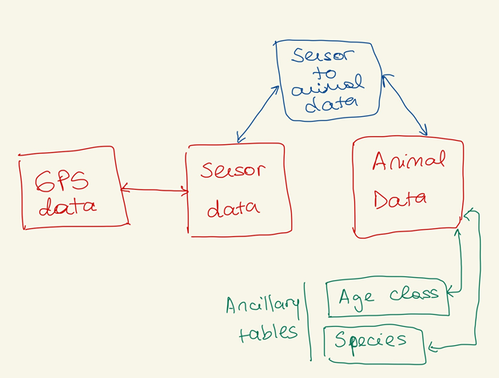
Acá agregaremos dos tablas de datos:
Sensor
Animal
Y cree dos tablas auxiliares que proporcionen soporte a las tablas principales:
Age classes
Species

Slide 20
En este ejemplo
Los individuos son las unidades de muestreo: cada individuo tendrá rasgos demográficos y datos GPS vinculados a ellos.
La tabla gps_data contiene los datos GPS recopilados de todos los sensores (coordenadas geog, marca de tiempo, etc.) La tabla de sensor data contiene los datos relacionados con cada sensor (nombre del dispositivo, etc.) La tabla animals contiene las características registradas para cada animal (clase de edad, especie, etc.) cuando se colocó / retiró el sensor Hay otra tabla que se incorporará más adelante (sensor a animales) que vinculará el dispositivo sensor a cada animal y, en última instancia, vinculará los datos GPS a cada animal.

Slide 21
Arranquemos…
Agregamos la tabla de sensores y la tabla de animales como hicimos antes
Vinculamos la tabla GPS y la tabla Sensor usando una clave externa:
Por ejemplo, creamos una clave externa que vincula gps_data con gps_sensors:
ALTER TABLE main.gps_data
ADD CONSTRAINT gps_data_gps_sensors_fkey
FOREIGN KEY (gps_sensors_code)
REFERENCES main.gps_sensors (gps_sensors_code)
MATCH SIMPLE ON UPDATE NO ACTION ON DELETE NO ACTION;

Slide 22
Foreign keys
Puede pensar en esto como una jerarquía, donde sensor_gps datos (table.upstream) están upstream de gps_data (table_downstream)
FOREIGN KEY (variable in the table_downstream)
REFERENCES schema.table_upstream (variable in the table_upstream)
MATCH SIMPLE ON UPDATE NO ACTION ON DELETE NO ACTION: Esta última parte indica que para eliminar un sensor de los datos del sensor, primero debe eliminar todos los registros asociados a ese sensor en el gps_data; Y para agregar cualquier registro a la gps_data asociada a un nuevo sensor, ese sensor debe agregarse primero a los datos del sensor.
Una clave externa crea una dependencia. Por ejemplo:
No podemos agregar datos GPS de un sensor que no esté en la tabla de sensores
No podemos agregar un animal de una especie que no esté en la tabla de especies

Slide 23
Tablas auxiliares
Crear tablas auxiliares (tablas de búsqueda) para reforzar la coherencia en la base de datos.
Estas tablas de búsqueda (o lookup tables en inglés) almacenarán la lista y las descripciones de todos los valores posibles.
En este caso, para especies y clases de edad. Se recomienda mantenerlos en un esquema separado para dar a la base de datos una estructura de datos más clara (pero no se aplican restricciones si desea agregarlos al mismo esquema que las tablas que contienen los datos).

Slide 24
Cree las tablas de búsqueda para los valores de los campos species_id y rellénelos con los valores admitidos:
CREATE TABLE lu_tables.lu_species(
species_code integer,
species_description character varying,
CONSTRAINT lu_species_pkey
PRIMARY KEY (species_code));
COMMENT ON TABLE lu_tables.lu_species IS 'Look up table for species.’;
Agregue valores:
INSERT INTO lu_tables.lu_species VALUES (1, 'roe deer');
INSERT INTO lu_tables.lu_species VALUES (2, 'rein deer');
INSERT INTO lu_tables.lu_species VALUES (3, 'moose');

Slide 25
Otro ejemplo de query pero entre tablas
Ejecute una consulta para visualizar los animales de la tabla con la descripción de los campos codificados:
SELECT
animals.animals_id AS id,
animals.animals_code AS code,
animals.name,
animals.sex,
lu_age_class.age_class_description AS age_class,
lu_species.species_description AS species
FROM
lu_tables.lu_age_class,
lu_tables.lu_species,
main.animals
WHERE
lu_age_class.age_class_code = animals.age_class_code
AND
lu_species.species_code = animals.species_code;
Resultado

Slide 26
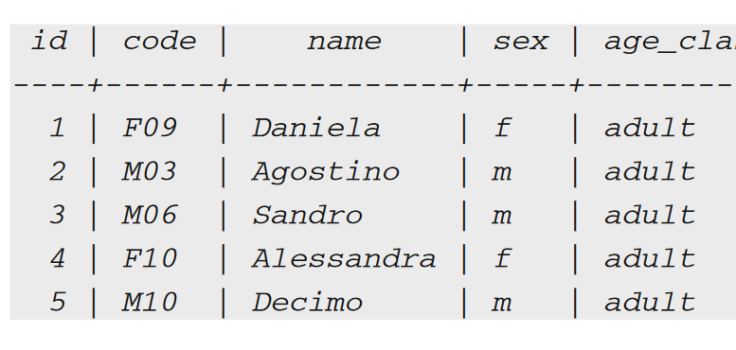

Slide 27
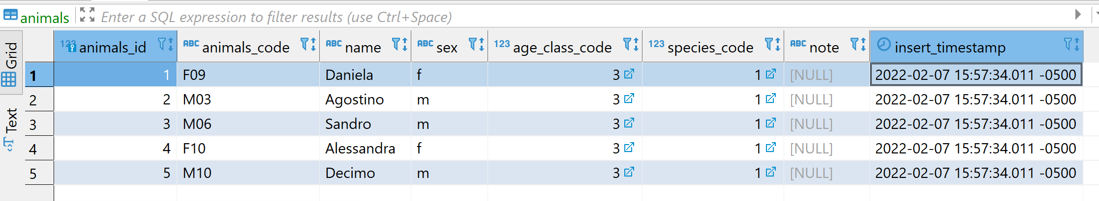
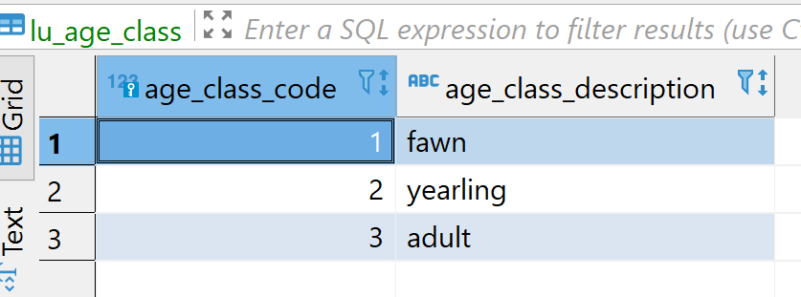
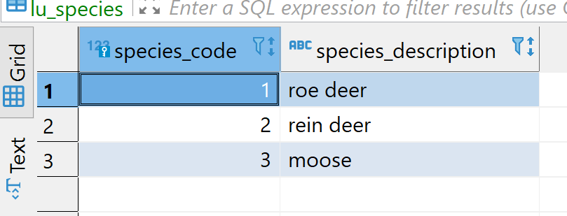
Main.animals
Lu_tables.lu_age_class
Lu.tables.lu_species

Slide 28
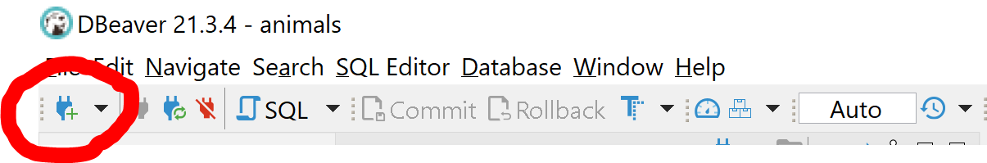
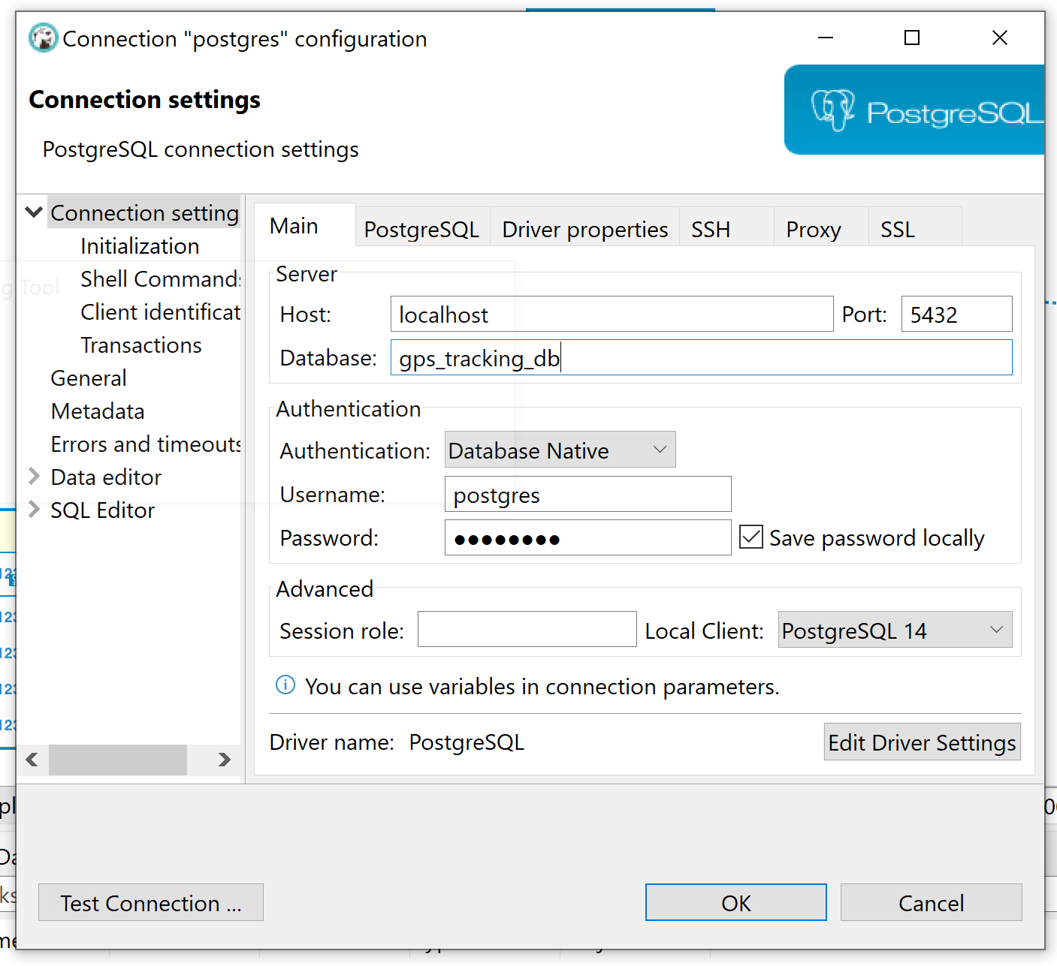
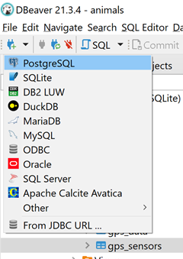
¿Cómo visualizar las tablas y la estructura de la base de datos?

Slide 29
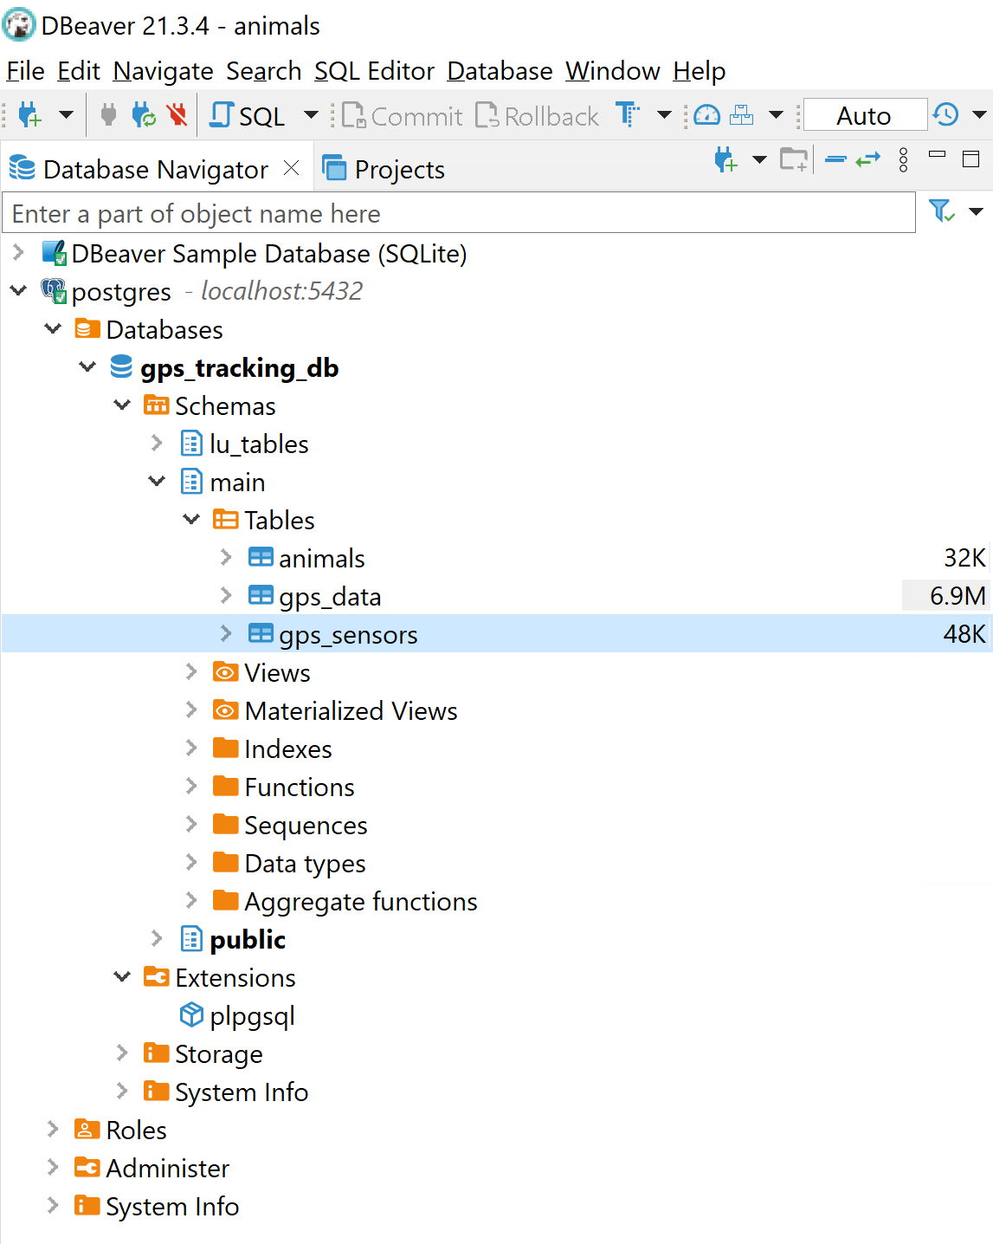

Slide 30
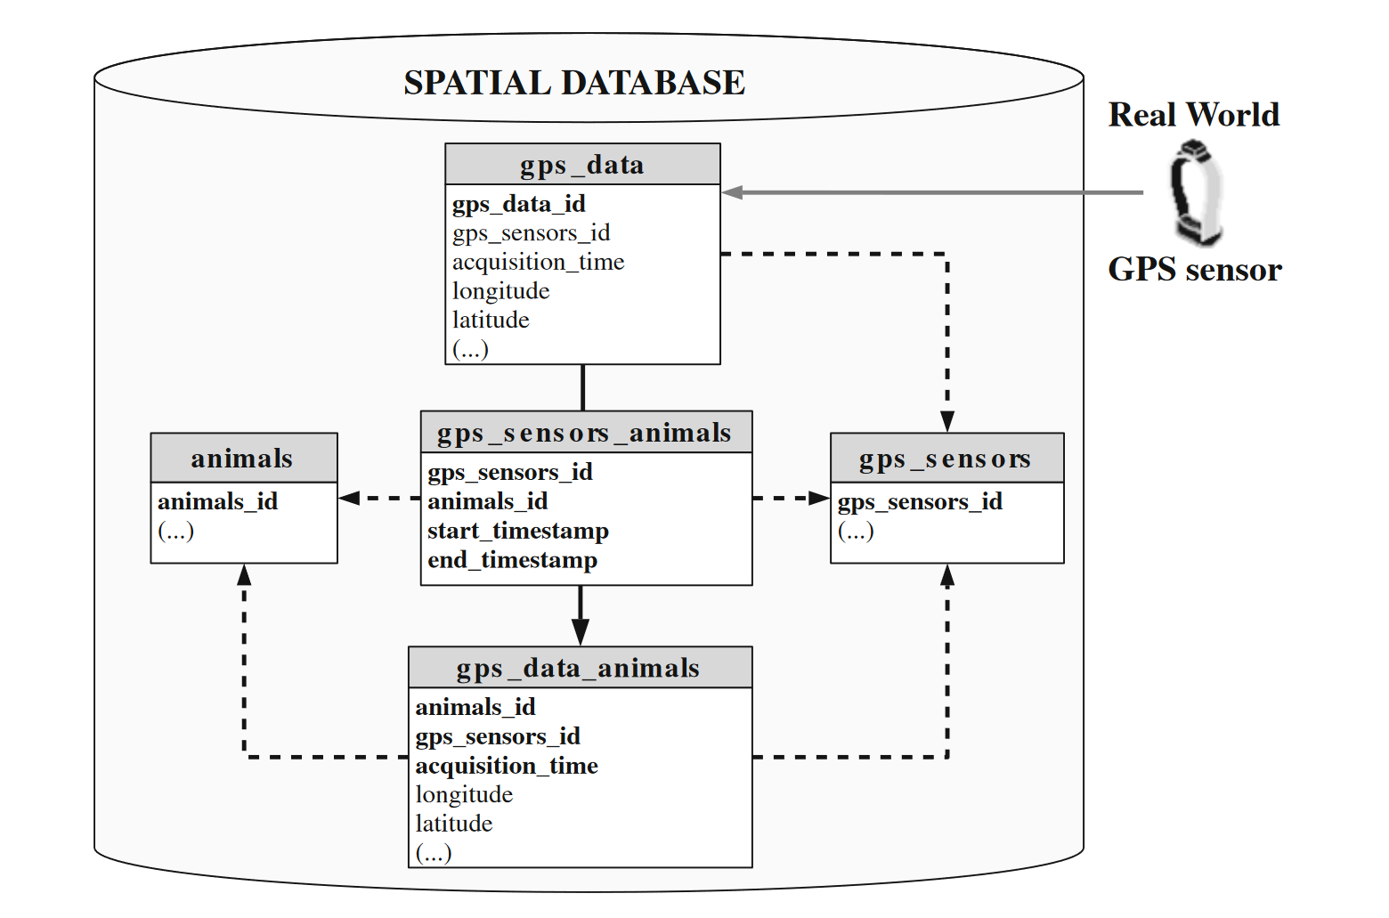

Slide 31
Cambios en el timestamp en la base usando triggers
Un trigger es una especificación de que la base de datos debe ejecutar automáticamente una función determinada cada vez que se realiza un determinado tipo de operación en una tabla determinada de la base de datos.
El trigger dispara una función específica para realizar algunas acciones ANTES o DESPUÉS de que los registros se ELIMINEN, ACTUALICEN o INSERTEN en una tabla.
La función del trigger debe definirse antes de crear el propio trigger
Por ejemplo, al insertar un nuevo registro en una tabla, puede actualizar otra tabla que debería verse afectada por esta nueva carga.

